Slide 1
Nederland Actueel
Negen x Nederland
Recente ontwikkelingen in Nederland op het gebied van
ruimtelijke ordening, demografie, vergrijzing,
verstedelijking, duurzame ontwikkeling, enz.
Paul van den Heuvel

Slide 2
1 Mannen & vrouwen
- Imago Nederlandse steden: toerist vs. bewoner
Wat maakt een stad aantrekkelijk?
* werk, onderwijs, winkels, ontspanning, cultuur, vervoer, ligging, mentaliteit
West & Midden-Nederland vs. Oost & Noord-Nederland
Vb: Enschede (45e plaats aantrekkelijkheid): studentenstad / duf imago
* Waar vindt een student zijn partner ?
* Leeftijd 20-24 jr: op 100 man st tegenover 83 vro st
* Leeftijd 25-29 jr: op 100 man st tegenover 75 vro st
Wat doet Twente om mensen naar de regio te lokken?
* Ook aan partner werk & scholing aanbieden; woonruimte aanbieden
* Twentenaren met heimwee naar de eigen regio (hunkertukkers)

Slide 4
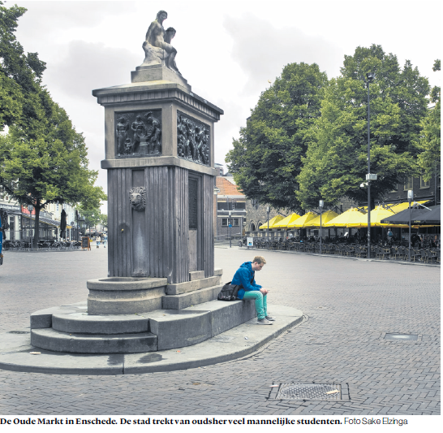

Slide 5
2 Jongeren & ouderen
- Tweedeling Zuid-oost, Zuid-NL, Nrd NL vs centrum van Nederland
* geen jongeren aan de randen van Nederland
Voorbeeld Achterhoek
* slogan: blijf hier! / kom hier!
* keuzemomenten: 18 studie – 25/30 kinderen – 45/50 kinderen huis uit
* probleem – hoog gekwalificeerd technisch personeel;
* extra probleem – bevolkingskrimp & economische crisis
* oplossing: personeel laten pendelen of bedrijf verhuizen
* economische crisis: veel faillissementen
Vraag voor planologen
* wat is de functie van de Achterhoek in de toekomst?
* minus: een verzorgingsgebied waar vooral ouderen wonen (krimp)
* plus: kleinschaligheid in rustige gebieden – kleine bedrijven (bakker) weer populair
* krimp is dan niet per se een probleem

Slide 7
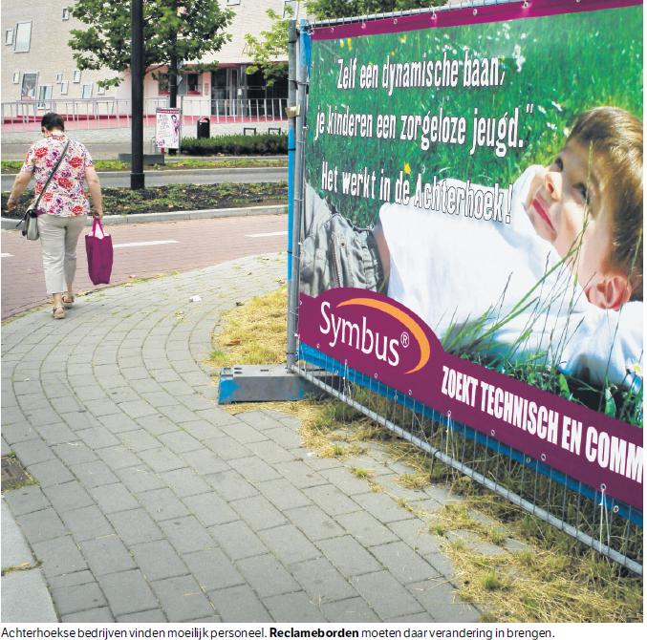

Slide 8
3 De aantrekkelijke stad
Wonen in de oude binnenstad
* jonge gezinnen: zonder kinderen / met kinderen
* 1 bij meer kinderen – VINEX-locatie = buitenwijk, randgemeente
nadeel VINEX: dure huizen, ongezellige sfeer, ver van het centrum, culturele leven
* 2 huis binnenstad: weinig ruimte voor ouders + kinderen
adagium “Groot hoeft je plek niet te zijn, als het maar jouw plek is”
Ranglijst Nederlandse steden
* Amsterdam (no 1), Utrecht (no 2): veel “stadspecifieke woonattracties”: historische
binnenstad met eigen karakter
* s-Hertogenbosch, Maastricht, Zwolle
- West & Midden-Nederland vs. Oost & Noord-Nederland
Vb: Enschede (45e plaats aantrekkelijkheid): studentenstad / duf imago
* Waar vindt een student zijn partner ?

Slide 10
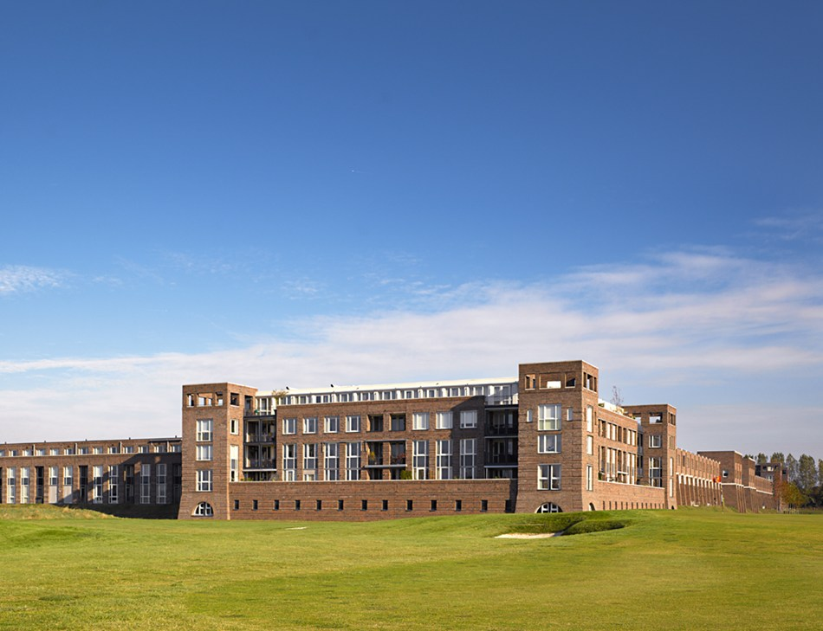

Slide 11
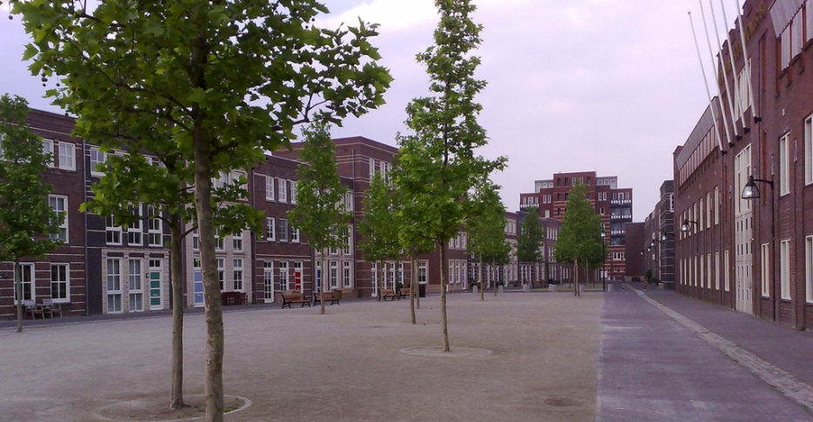

Slide 12
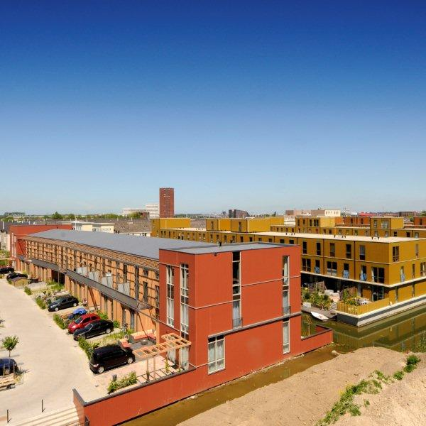

Slide 15
4 De rijkeren
Welvaartsgroei na WO II
* eerst wederopbouw, optimisme (babyboom), afhankelijkheid van Amerika (Marshall-hulp)
* infrastructuur herstellen: veel banen; vraag naar huizen, onderwijs, vervoer (auto’s)
* economie: + industrialisatie naar vb van Amerika; + dienstensector; – agrarische sector
* begin jaren ’50: EGKS – EEG – EG – EU: grootschaligheid, mechanisatie, fusies, eigen gasvoorraad
* loonontwikkeling: geleide loonpolitiek = lonen laag houden = goede concurrentiepositie
* vanaf 1955: stijgende lonen, opbouw verzorgingsstaat➔1957 AOW, 1963 Bijstandswet
* uitgavenpatroon: soberheid, spaarzaamheid als deugd; luxegoederen deden hun intrede
Vanaf jaren ‘60
* Stabiel salaris, jaarlijks verhoging (inflatiecorrectie); 1 salaris voor heel gezin = vader kostwinner
* Voorbeeld 1975 – 2015: 40 jaar gewerkt: sparen, AOW + pensioen, erfenis
* Is situatie voor komende generaties ook gunstig: AOW later & pensioen onzekerder
* Dus: veel ouderen hebben veel geld ➔ oude dag in luxe doorbrengen,
* Rustieke delen van NL populair: groene omgeving, rust, cultuur dichtbij, centraal gelegen
* Zeeland ligt niet centraal = niet aantrekkelijk voor oudere rijken: Euregionaal denken
Vlaming worden uitgenodigd om hier te komen wonen
* Zeeland ontwikkelt zich eigenlijk een recreatieprovincie & zorgprovincie
* Zorgtoerisme = nwe ontwikkeling ; combinatie van vakantie en medische zorg (operatie)

Slide 16
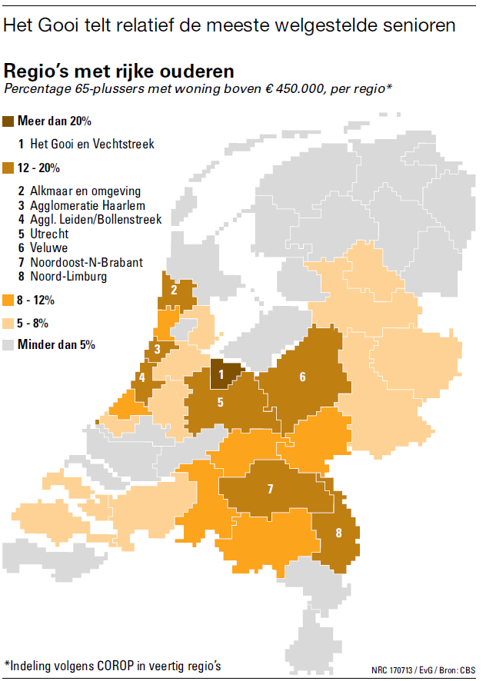

Slide 17
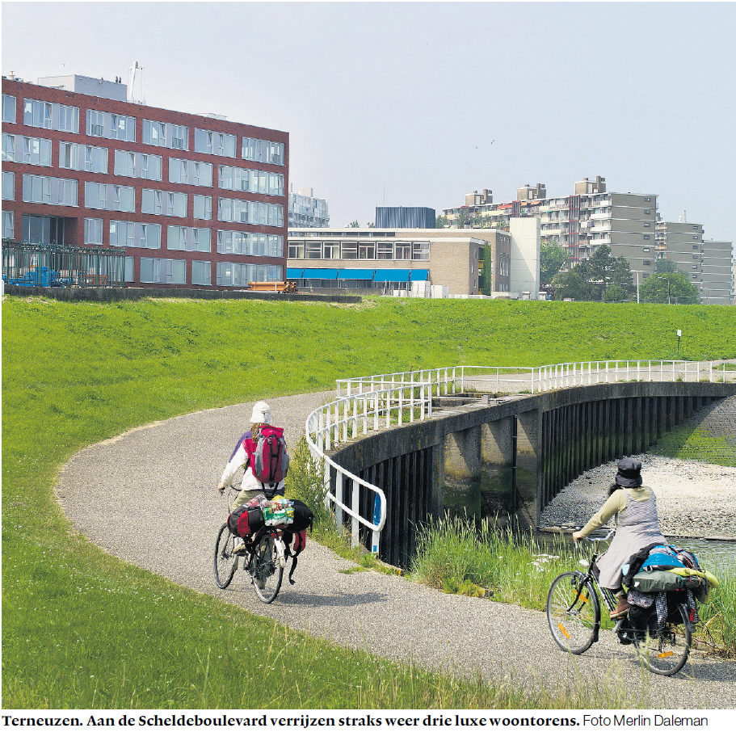

Slide 18
5 Nieuwbouw 2008-2014
Minder nieuwbouw sinds 2008
* economische crisis: daling huizenprijzen, minder nieuwbouw, prestigieuze plannen gaan niet door
* vooral in Limburg, Friesland, Drenthe bevinden zich gemeentes met “krimp”
* dit fenomeen willen gemeentes niet / moeilijk onder ogen zien
* omslag in denken vanaf 2008: maak geen plannen op “groei”, maar op “krimp”
* denken in “krimp”vraagt een andere “mindset” (radio, TV, kranten – veel aandacht voor “krimp”)
* o contradictio: er worden in krimpgebieden nog steeds teveel huizen gebouwd
* “je kunt het krimpprobleem niet oplossen met de denkwijze die op groei is gebaseerd” (Einstein)
* mogelijke oplossing: woningen slopen – oude vertrouwde wijk afbreken - sociale cohesie behouden
* investeren leefbaarheid – anders dreigt verloedering
* Kruispuntuitzending: Zuid-Limburg: Kerkrade – wijk Heilust (fragmenten)

Slide 19
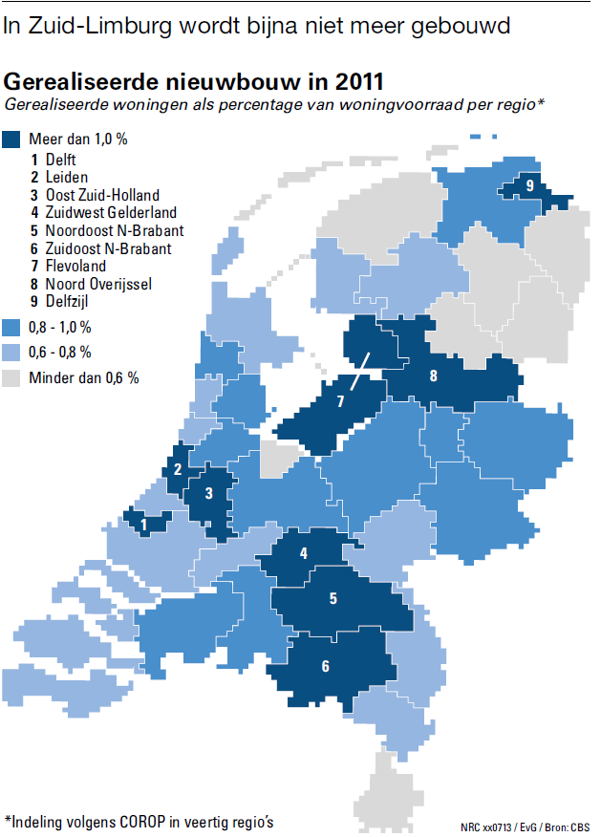

Slide 20
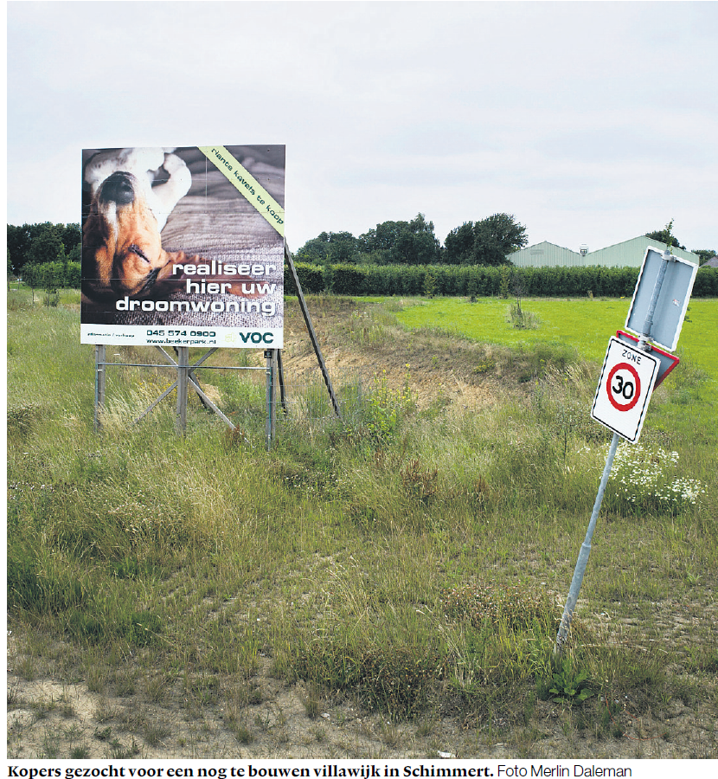

Slide 21
6 Leegstand kantoren ….
Leegstand kantoren, winkels & …. woonhuizen: verspilling van ruimte
* algemeen: 1 op de 6 kantoren is overbodig; dat wordt 2 op de 6 (= 33 % in 2014/2015)
* oorzaak: 1 economische crisis 2 inkrimpende overheid 3 van rand naar centrum (mode)
* jaren 80: tijd van de auto (snelweg) – aan de rand van de stad werken (kantoor)
* jaren 00: van de rand van de stad (bedrijventerrein) – trek naar centrum (prestige) -
bereikbaarheid met trein is belangrijk ➔ bij NS-station kantoren
- Voorbeeld: gebouw CBS (Centraal Bureau Statistiek)
* 1972 gebouwd - staat sinds 2008 leeg – verhuizing naar prestigieuze locatie
* gemeente Voorburg (bij Den Haag) wil er van af; eigendom Rijksgebouwendienst
* kosten per jaar 1 miljoen euro: onderhoud en afschrijving
* oplossing: slopen! veel kantoorgebouwen niet meer nodig (ICT), moderne eisen?
* probleem: slopen kost ook geld; alternatieve bestemming: kunstenaars, 1-mansbedrijven

Slide 22
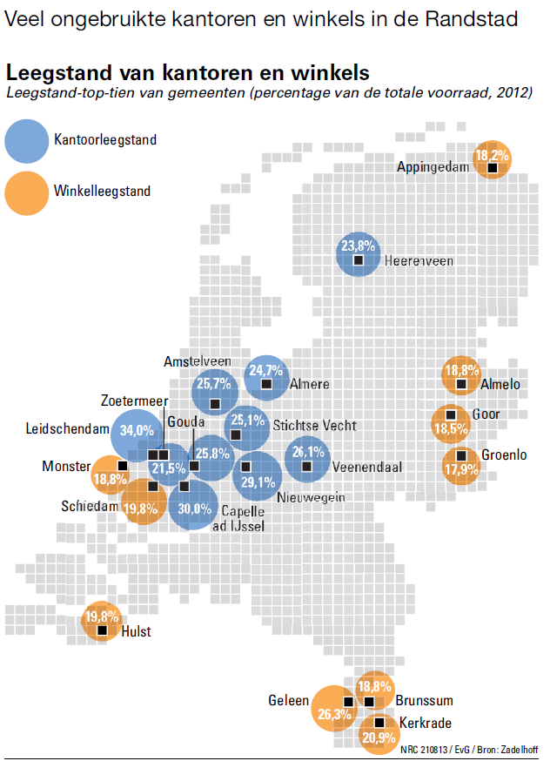

Slide 23
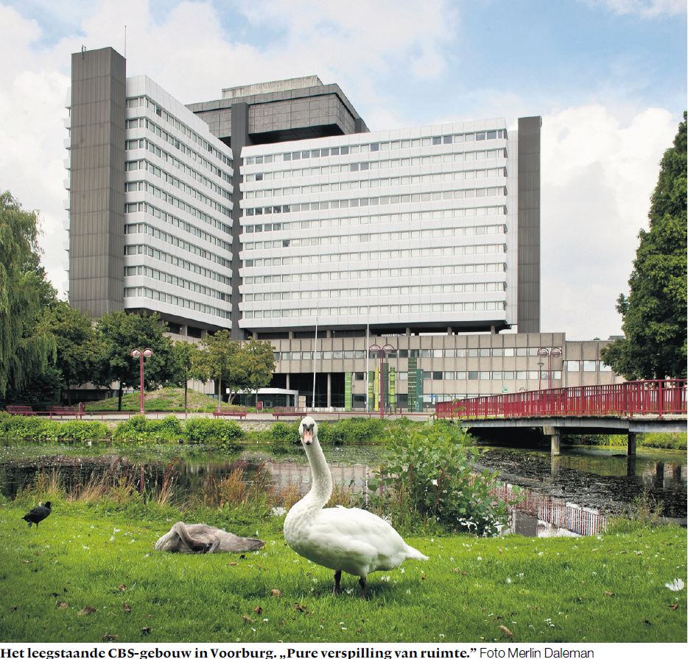

Slide 24
7 Alternatief ruimtegebruik….
Voedselvoorziening: boeren – grootschalig - internationaal
* groente & fruit: uit verre (goedkope) landen; milieu-onvriendelijk
* kwaliteit: bespoten groenten, additieven, E-nummers vs. kwantiteit
* jaren ‘70: aandacht voor kleinschaligheid en gezonde voeding - biodynamische landbouw
* breed spectrum aan nieuwe, kleinschalige initiatieven
- Alternatief: nog kleinschaliger, nog dichterbij: stadslandbouw
* verbouwen van eigen groente in je eigen (achter)tuin, buurt, stadstuin
* doel: gezond voedsel, cohesie in de buurt vergroten
* grondgedachte: iedereen moet toegang hebben tot vers, gezond voedsel
* voordeel is de economische crisis: mensen kijken dan hoe dingen goedkoper/beter kunnen
* eigen voorbeeld: stuk bouwgrond – geen woningen – nu ontwikkeling stadstuin
* nieuw: burgers eisen zelf grond op van de gemeente om groente te gaan verbouwen
* Transfarmers – Permcultuur – Bossche Boeren: op naar een groene / gezonde stad…..
d u u r z a a m ………

Slide 25
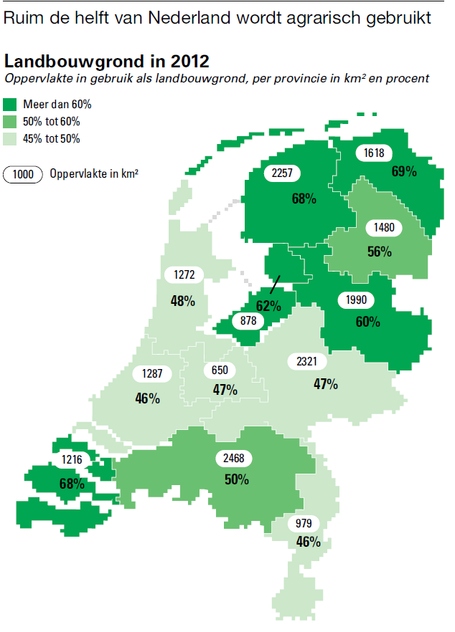

Slide 26
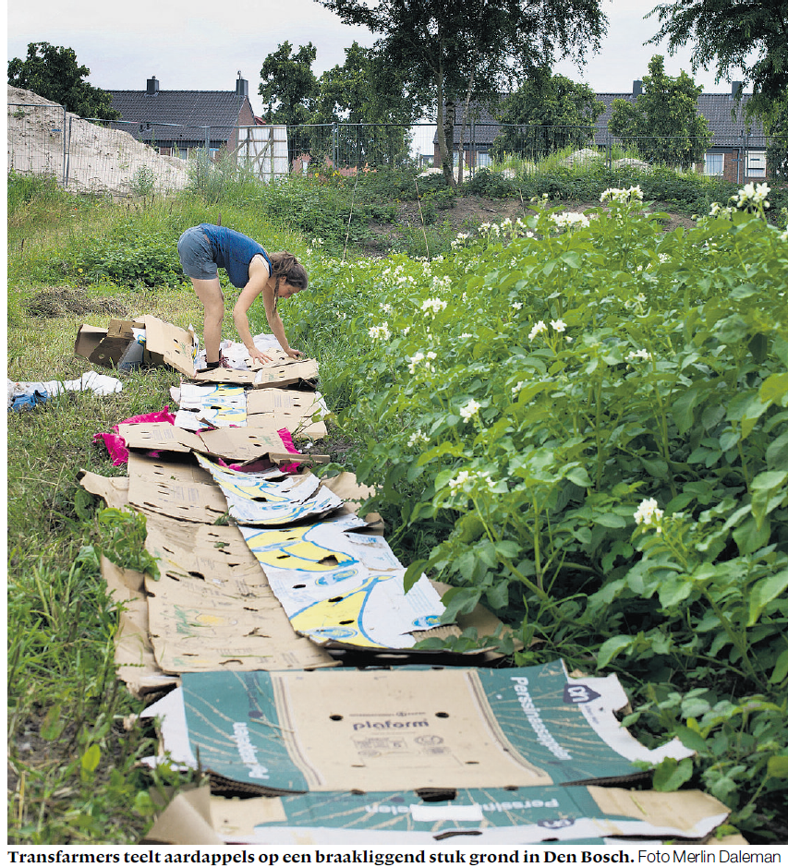

Slide 27
8 Alternatieve begraafplaatsen
Nieuwe trend van nieuw gebruik van ruimte, natuur
* niet meer begraven op traditioneel kerkhof – maar in de vrije natuur
* initiatief van begrafenisondernemers en natuurorganisatie
* Natuurmonumenten Nederland heeft eigen natuurgebieden waar dat mogelijk is

Slide 28
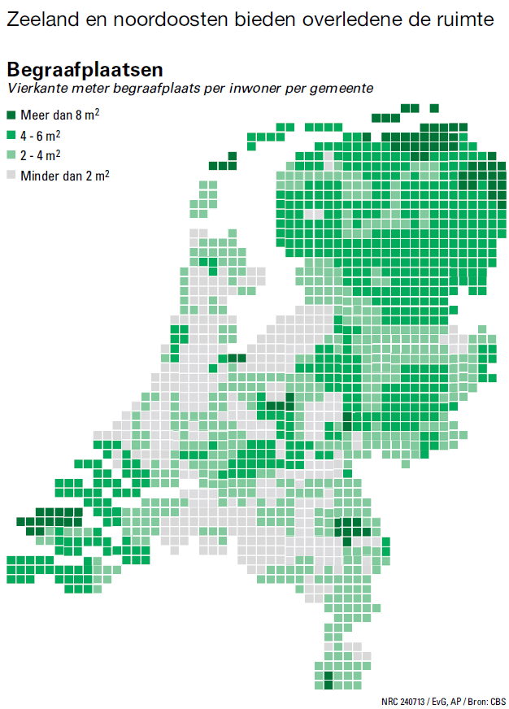

Slide 29
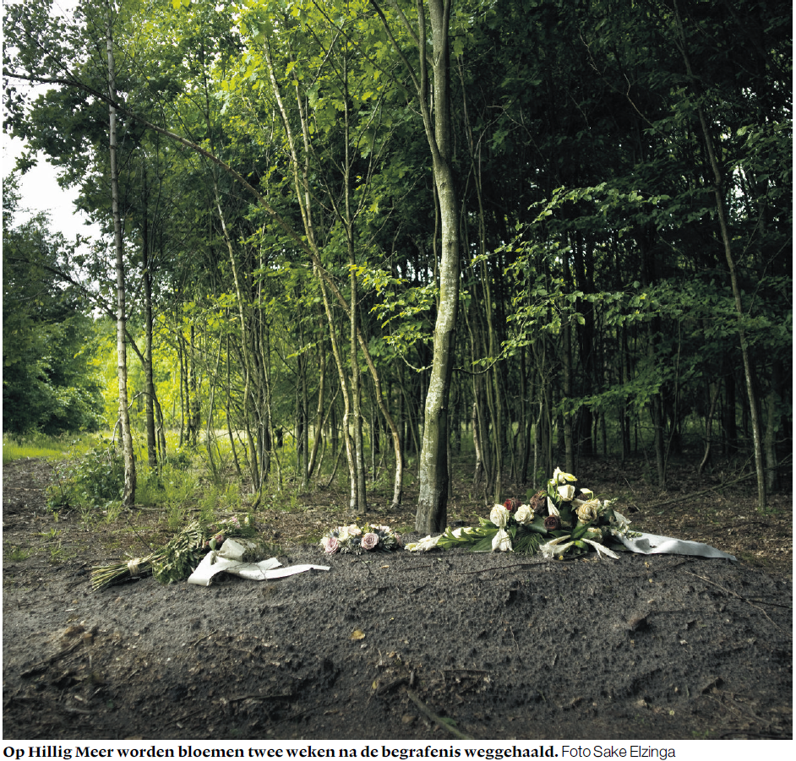

Slide 30
9 Polenhotels …………….
Nieuwe migrantenstroom
* Binnen EU verband werken veel Polen in NL, vanaf 2014 ook Bulgaren, Roemenen
* Huisvesting: vgl. ervaring met Turken, Marokkanen – slechte voorzieningen
* Oplossing: woonruimte wordt aangeboden door werkgever: economisch eigenbelang,
vorm van maatschappelijke betrokkenheid
- Voorbeeld: Swifterband – ligt in Flevoland = nieuwste provincie van NL
* int totaal 6000 inwoners – 300 Polen (in heel NL zijn 340.000 arbeidsmigranten)
* werkzaam in de biologische landbouw, tuinbouw (appels, peren)
* tot nu toe: camping, stacaravan, vakantiehuis
* men verwacht: nieuwe (economische) impuls, remedie tegen de vergrijzing

Slide 31
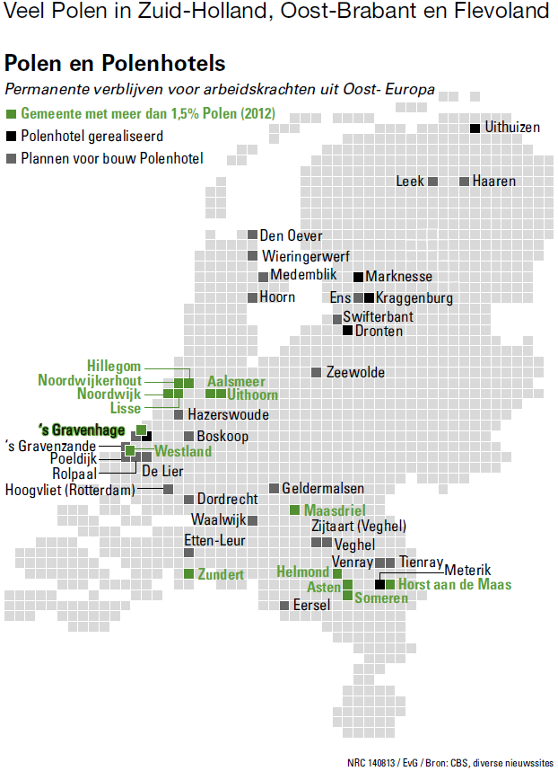

Slide 32
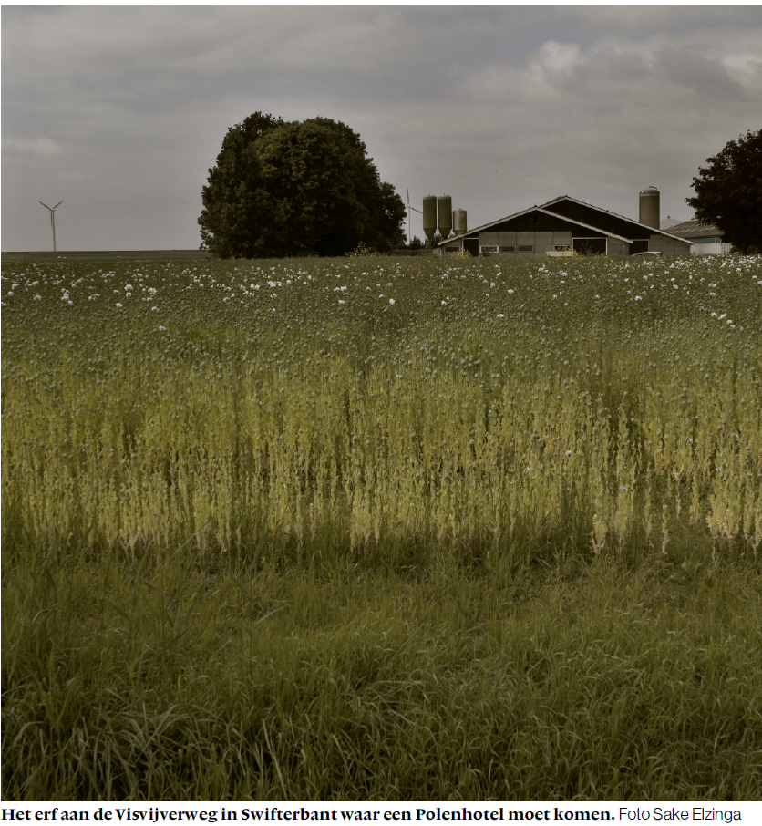

Slide 33
